Slide 1
Урок-квест «Стежиною толерантності»

Slide 2
Історія свята
Міжнародний день толерантності — свято, яке відзначається 16 листопада в усьому світі. Його запровадили у 1995 році за рішенням ЮНЕСКО. Саме цього дня ухвалили Декларацію принципів терпимості. В даному документі поняття «терпимість» (або ж «толерантність») розглядається як розуміння і прийняття багатогранності, різноманітності, самобутності культур, існуючих на нашій планеті. Це повага до інших людей, не дивлячись на обрані ними форми самовираження і способи прояву власної індивідуальності. Свято покликане шанувати рівність всіх людей, не залежно від походження, зовнішнього вигляду, кольору шкіри, національності, світогляду, соціального статусу, цінностей або поведінки. Ці принципи закріпили у Загальній декларації прав людини.
Толерантність – це повага, прийняття і правильне розуміння багатого різноманіття культур нашого світу, форм самовираження і способів прояву людської індивідуальності.
Здатність терпимо і з розумінням ставитись до інакшості оточуючих, це невід'ємна складова сучасного життя та умова органічного співіснування різних людей в одному суспільстві. Адже кожен із нас унікальний.

Slide 3
Маршрутна карта
Зупинка
«Ключ до толерантності»
Зупинка
«Ребусна»
Зупинка
«Дешифратор»
Зупинка
«Асоціативний кущ»
Зупинка
«Наш толерантний клас»
Зупинка
«Збери прислів'я»
Зупинка
«Скриня порад»
Зупинка «Портрет толерантної людини»

Slide 4
Маршрутна карта
Зупинка
«Дешифратор»
Зупинка
«Ребусна»
Зупинка
«Ключ до толерантності»
Зупинка
«Асоціативний кущ»
Зупинка «Портрет толерантної людини»
Зупинка
«Скриня порад»
Зупинка
«Збери прислів'я»
Зупинка
«Наш толерантний клас»

Slide 5
Зупинка «Дешифратор»

Slide 6
Зупинка
«Дешифратор»
Розшифруйте дешифратор, щоб дізнатися першу асоціацію
до поняття «толерантність».
1
2
3
4
5
А Б В
Г Д Є
Ж З И
К Л М
Н О П
5
5
1
1
2
1
6
7
8
9
0
Р С Т
У Ф Х
Ц Й Ш
Щ І Ь
Ч Е Ю Я

Slide 7
Зупинка «Ребусна»

Slide 8
Зупинка
«Ребусна»
Розшифруйте ребус, щоб дізнатися другу асоціацію
до поняття «толерантність».
МИР
3 4
І=Я

Slide 9
Зупинка «Ключ до толерантності»

Slide 10
Зупинка
«Ключ до толерантності»
У всіх рядках закресліть літери, які повторюються більше ніж два рази. З літер, що залишилися складіть слово та дізнайтеся третю асоціацію до поняття «толерантність».
Л
Г
Д
Р
М
П
Е
П
Н
А
К
Ю
Ц
Д
Ф
Р
М
Е
Ф
Н
А
Д
Б
П
Ц
Г
М
К
А
Н
К
Ф
Р
О
Ц
Г
М
В
А
П
Е
Д
Відповідь:
Творчі ідеї педагогу

Slide 11
Зупинка «Асоціативний кущ»

Slide 12
Зупинка
«Асоціативний кущ»
Запишіть вже розгадані слова у попередніх станціях в порожні прямокутники. Розшифруйте запропоновані анаграми, щоб скласти асоціативний кущ до поняття «толерантність».
ПИРЕТМІСТЬ
РУМДІСТЬ
ЩЕПРОННЯ
ДРОБОТА
ПОДОМОГА
ЧУСПІВТТЯ

Slide 13
Зупинка «Портрет толерантної людини»

Slide 14
Зупинка
«Портрет толерантної людини»
Знайдіть в угорському кросворді риси характеру притаманні толерантній людині.
Д
О
Б
Р
И
Й
З
Г
Р
У
Б
И
Й
А
Ч
У
Й
Н
И
Й
Л
Ч
Е
С
Н
И
Й
А
Б
А
Й
Д
У
Ж
И
Й
Н
І
Ж
Н
И
Й
У
В
А
Ж
Н
И
Й
В
Е
С
Е
Л
И
Й
Т
А
К
Т
О
В
Н
И
Й
З
Л
И
Й
А
Т
Е
Р
П
Л
Я
Ч
И
Й
А
З
Л
И
Й

Slide 15
Зупинка «Наш толерантний клас»

Slide 16
Зупинка
«Наш толерантний клас»
Визначіть, яким має бути толерантний клас.
Прочитайте дзеркальний текст та виберіть ті якості, які властиві толерантному класу, назвіть декілька ваших варіантів.
Довіра
Уміння слухати
Повага
Ігнорування
Агресія
Обзивання
Доброзичливість
Погрози
Критика
Співпраця
Поступливість
Співчуття
Байдужість
Підтримка
Конфлікт
Миролюбство

Slide 17
Зупинка «Збери прислів'я»

Slide 18
Зупинка
«Збери прислів'я»
Зберіть прислів'я та поясніть їх значення.
Людина без друзів,
немає й доброго імені.
Без добрих справ
чого сам не хочеш.
Роби другим добро –
чим вибачення просити.
Краще не сваритися,
будеш сам без біди.
Не бажай другому того,
що птах без крил.

Slide 19
Зупинка «Скриня порад»

Slide 20
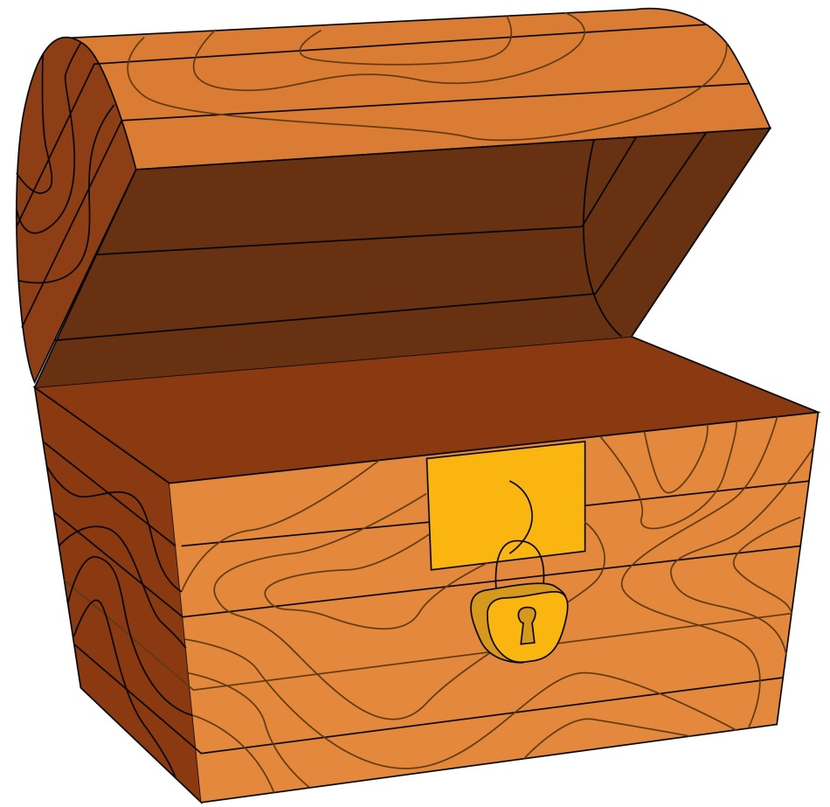
Зупинка
«Скриня порад»
Запишіть до скрині порад секрети толерантного спілкування, толерантної поведінки.
______________________________________________________________________________________________________________________________________________________________________________________________________________________________________________________________________________________________________________________________________________________________________________________

Slide 21
Дякую! Ви молодці!

